Slide 1
Atelier M5.4

Slide 2
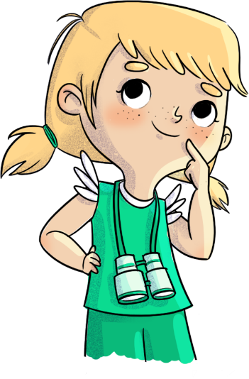
Retour sur l’atelier précédent
Au dernier atelier, nous avons parlé du respect et de l’effet que tes gestes et tes paroles peuvent avoir sur les autres…
Est-ce que tu te souviens du défi que je t’avais proposé? Raconte-moi comment tu l’as réalisé.

Slide 3
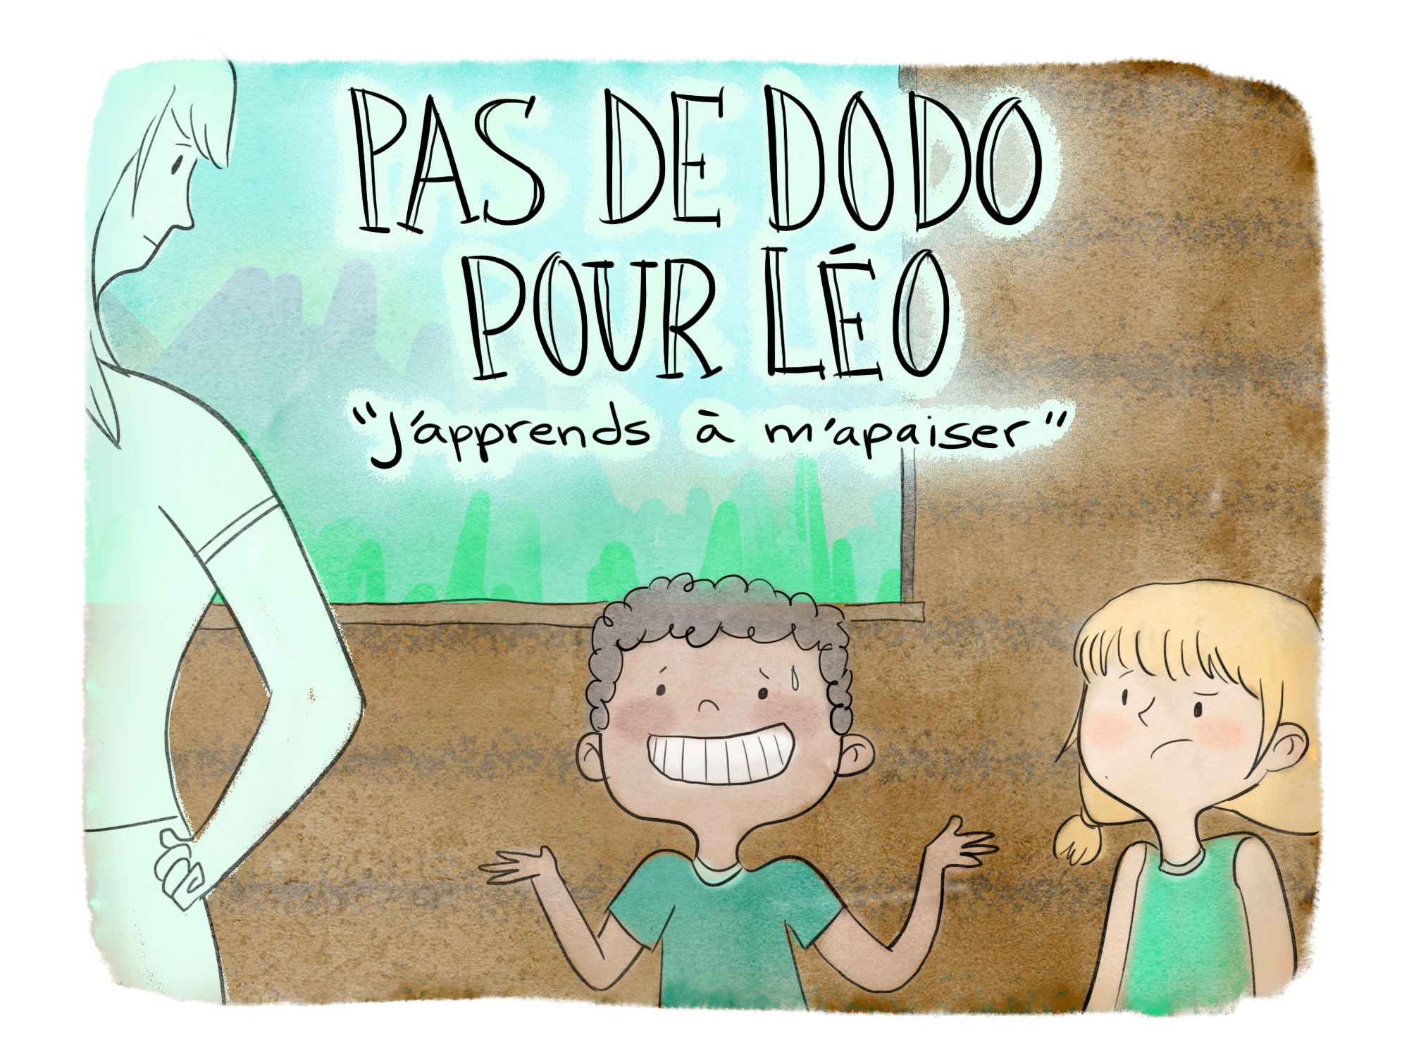
Les aventures de Léo et de Charlie

Slide 6
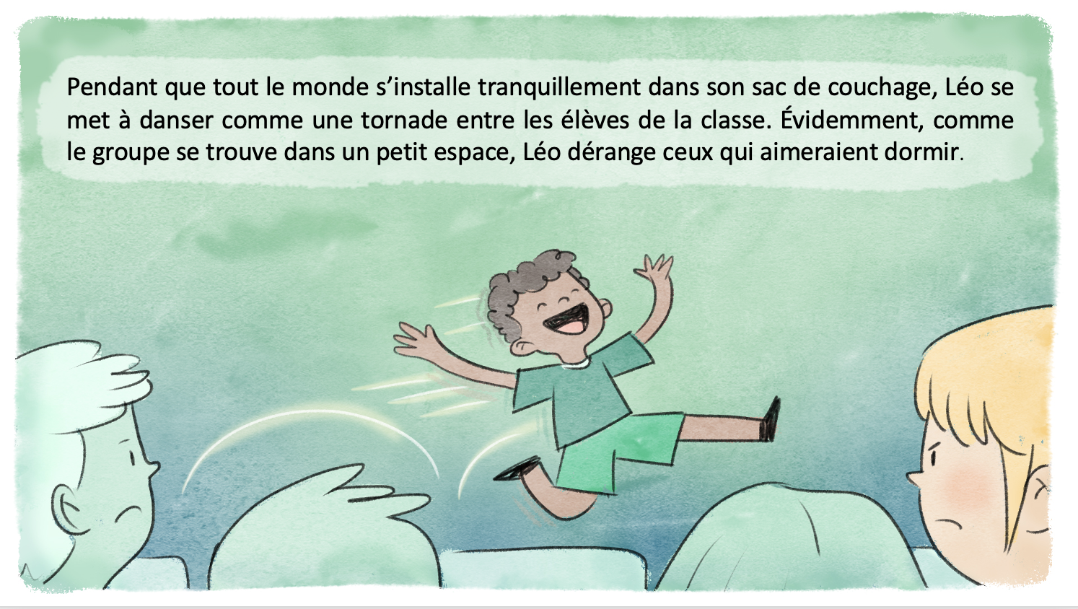

Slide 7
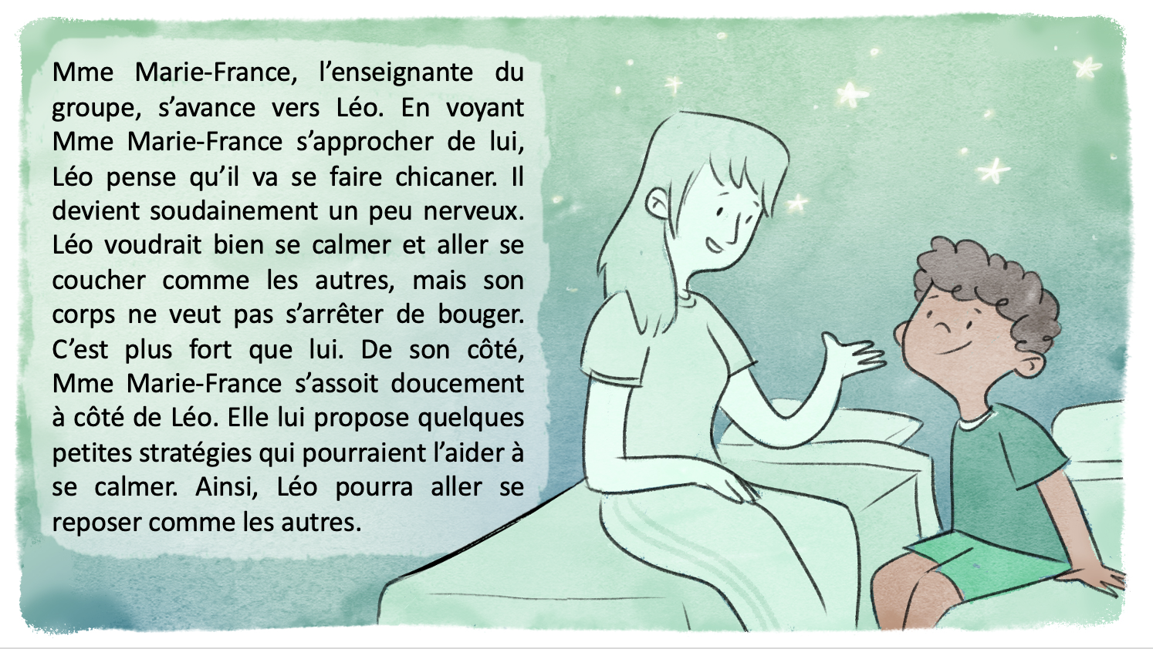

Slide 8
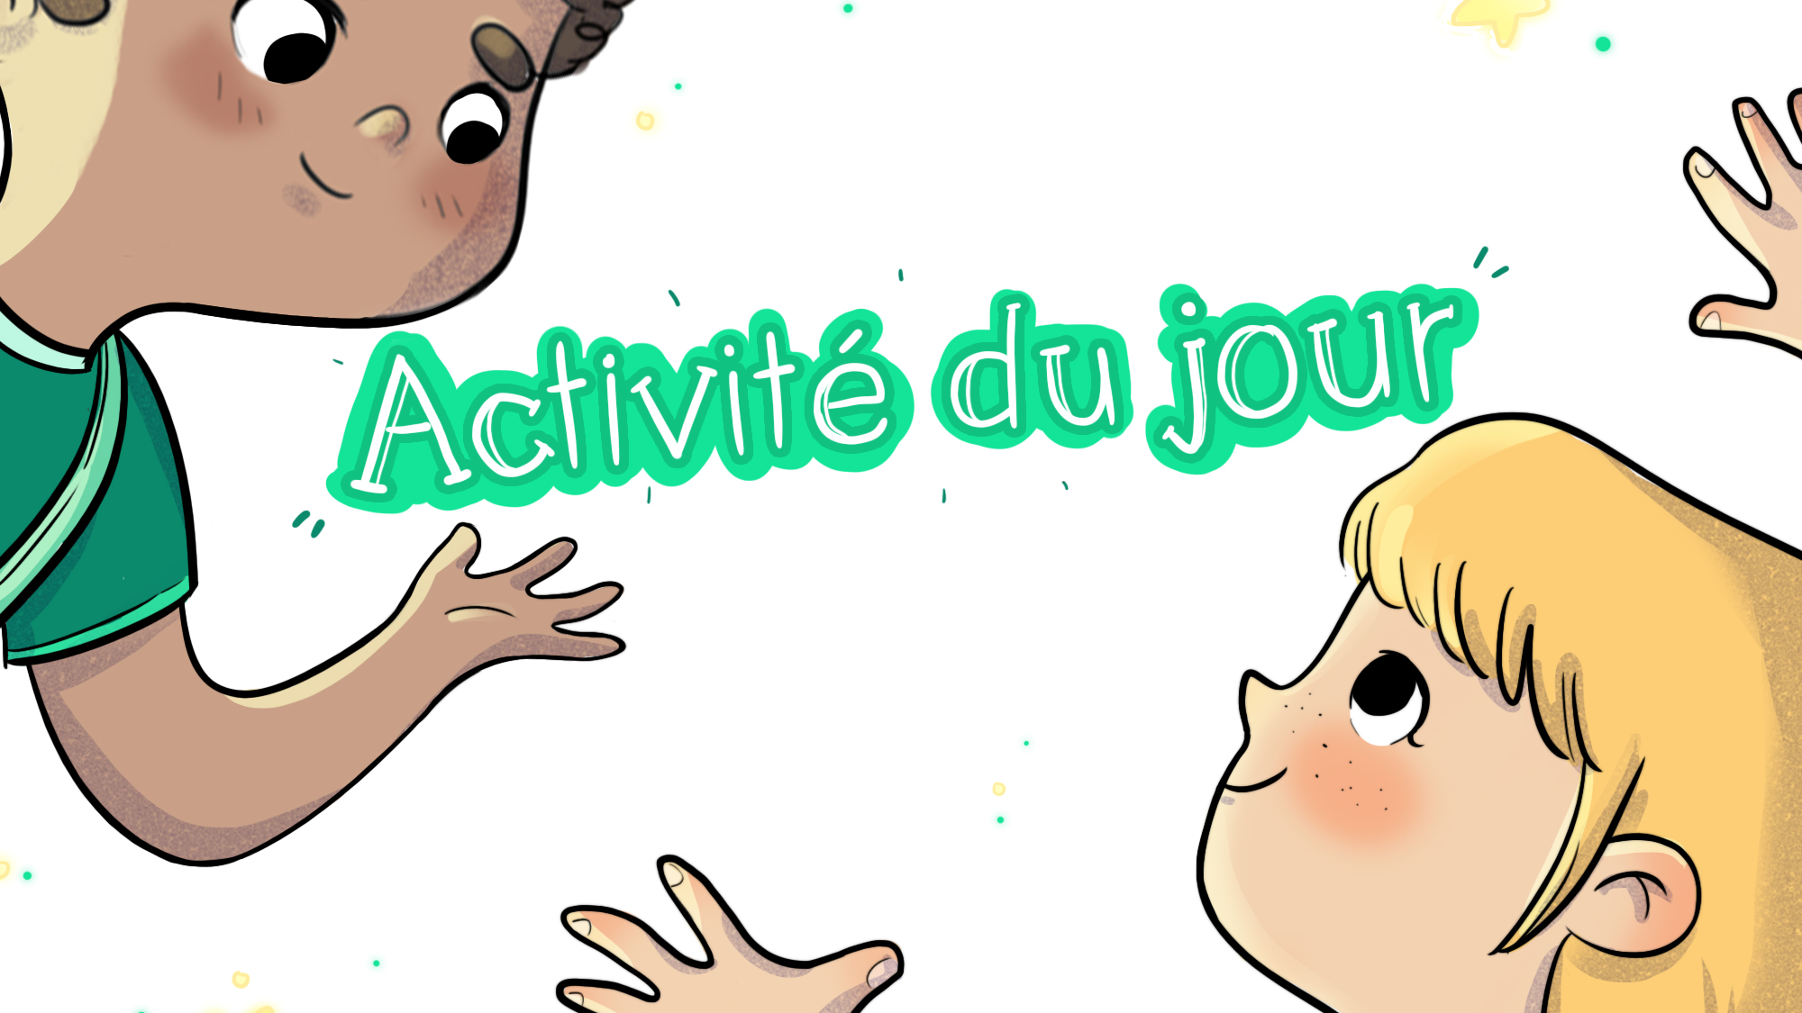

Slide 9
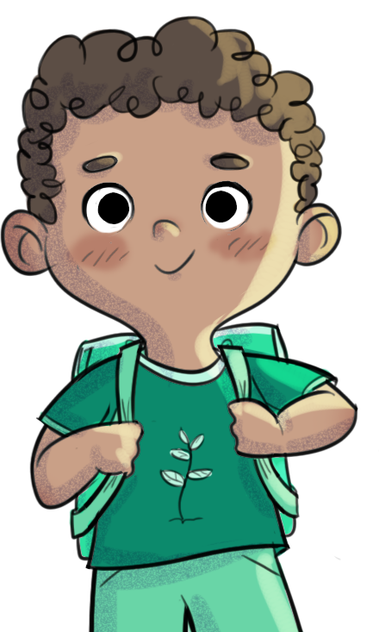
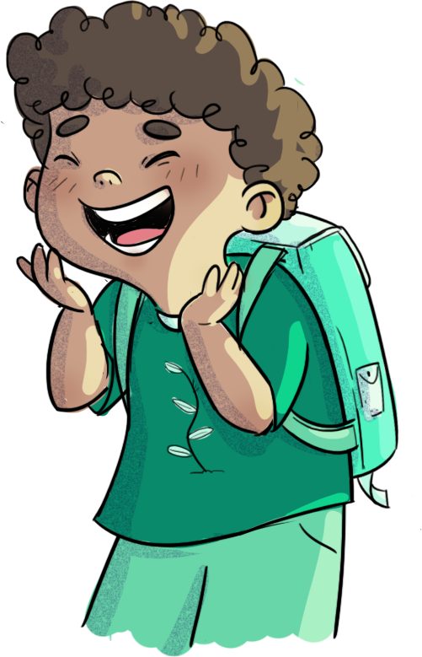
Pas de dodo pour Léo
Est-ce qu’il t’arrive de te sentir comme Léo et d’avoir envie d’être comme une tornade quand on te demande d’être calme?

Slide 10
Pas de dodo pour Léo
As-tu envie d’essayer quelques trucs pour t’aider à te calmer quand tu en as besoin?

Slide 11
Pas de dodo pour Léo
1. La respiration bedon

Slide 12
Pas de dodo pour Léo
1. La respiration bedon
1
2
3
4
5
Essaie encore!
Fais entrer de l’air par ton nez en gonflant ton ventre pour faire monter ta peluche vers le plafond.
Laisse sortir l’air de ton ventre pour faire redescendre ta peluche.
Installe-toi sur le dos, dans un coin tranquille.
Dépose la peluche sur ton ventre.
Choisis une peluche.

Slide 13
Pas de dodo pour Léo
2. Les mouvements conscients

Slide 14
Pas de dodo pour Léo
2. Les mouvements conscients
1
2
3
4
Serre très fort tes poings.
Presse très fort tes mains l’une contre l’autre.
Fais un gros câlin à tes genoux avec tes bras.
Berce-toi doucement.
Tu peux rester allongé où tu es.
5 secondes
5 secondes
x3
x3
Notes:
Tu peux rester allongé où tu es.
Serre très fort tes poings pendant 5 secondes.
Relâche-les et recommence 3 fois.
Presse très fort tes mains l’une contre l’autre pendant 5 secondes.
Relâche-les et recommence 3 fois.
Fais un gros câlin à tes genoux avec tes bras.
Berce-toi doucement.

Slide 15
Pas de dodo pour Léo
3. Le sablier ou le pot de paillettes

Slide 16
Pas de dodo pour Léo
3. Le sablier ou le pot de paillettes
Regarde le sable s’écouler doucement ou les paillettes se déposer.
Pendant que tu observes le sable, inspire en gonflant ton ventre.
Expire en laissant l’air sortir tranquillement par ton nez.
Retourne le sablier ou agite le pot de nouveau.
Notes:
* Animation

Slide 17
Pas de dodo pour Léo
Quelle activité t’a fait le plus de bien?
Les mouvements conscients
La respiration bedon
Le sablier ou le pot de paillettes

Slide 18
Défi HORS-PISTE
D’ici le prochain atelier HORS-PISTE, demande à quelqu’un à l’école ou à la maison de t’aider à pratiquer une activité que tu as essayée aujourd’hui (respiration bedon, mouvements conscients ou sablier).

